Slide 1

Муниципальное бюджетное общеобразовательное учреждение «Надеждинская основная общеобразовательная школа имени полного кавалера орденов Славы В.Р.Платонова Кайбицкого муниципального района Республики Татарстан»
Научно - исследовательский проект
по экологии по теме:
«Пришельцы или инвазивные виды моей «малой» Родины»
Выполнила ученица 9 класса
Платонова Виктория Борисовна
2019 учебный год

Slide 2

Проблема:
меры борьбы с вредными и опасными растениями
Цель исследования:
изучить состояние инвазивных видов моей «малой» Родины
Актуальность : В последнее время много стали говорить о создании Черной книги Татарстана, которая является полной противоположностью Красной книги, в которую заносятся животные и растения, подлежащие охране. В Черную книгу, наоборот, заносятся виды, популяции которых необходимо сокращать

Slide 3

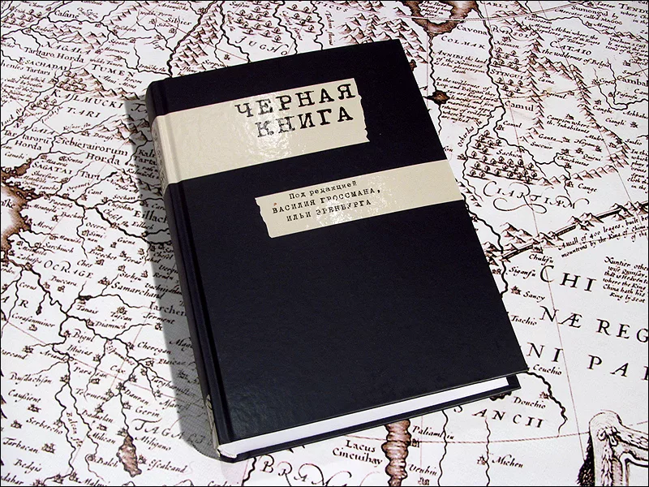
Первая Черная книга в России
издана в 2010 году
учеными МГУ

Slide 4
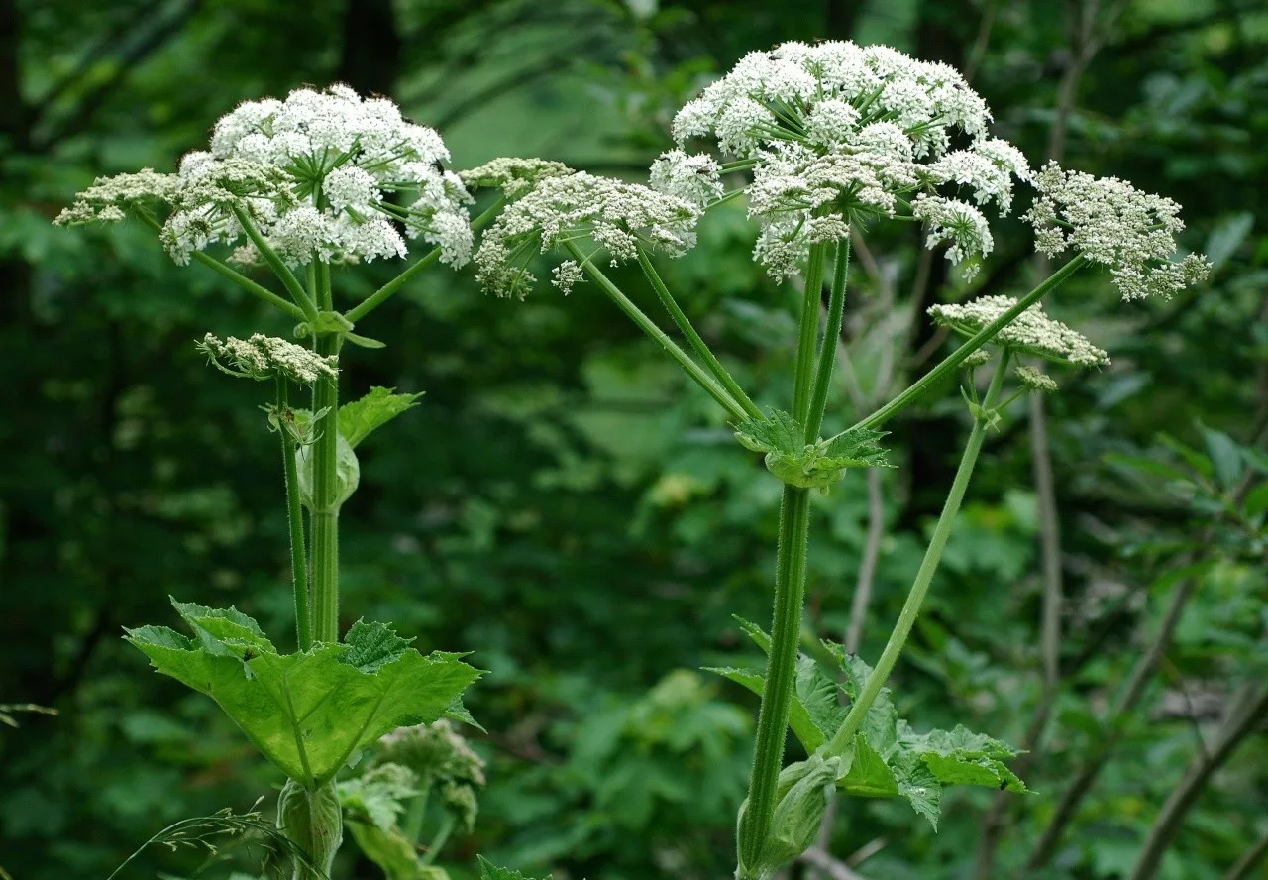
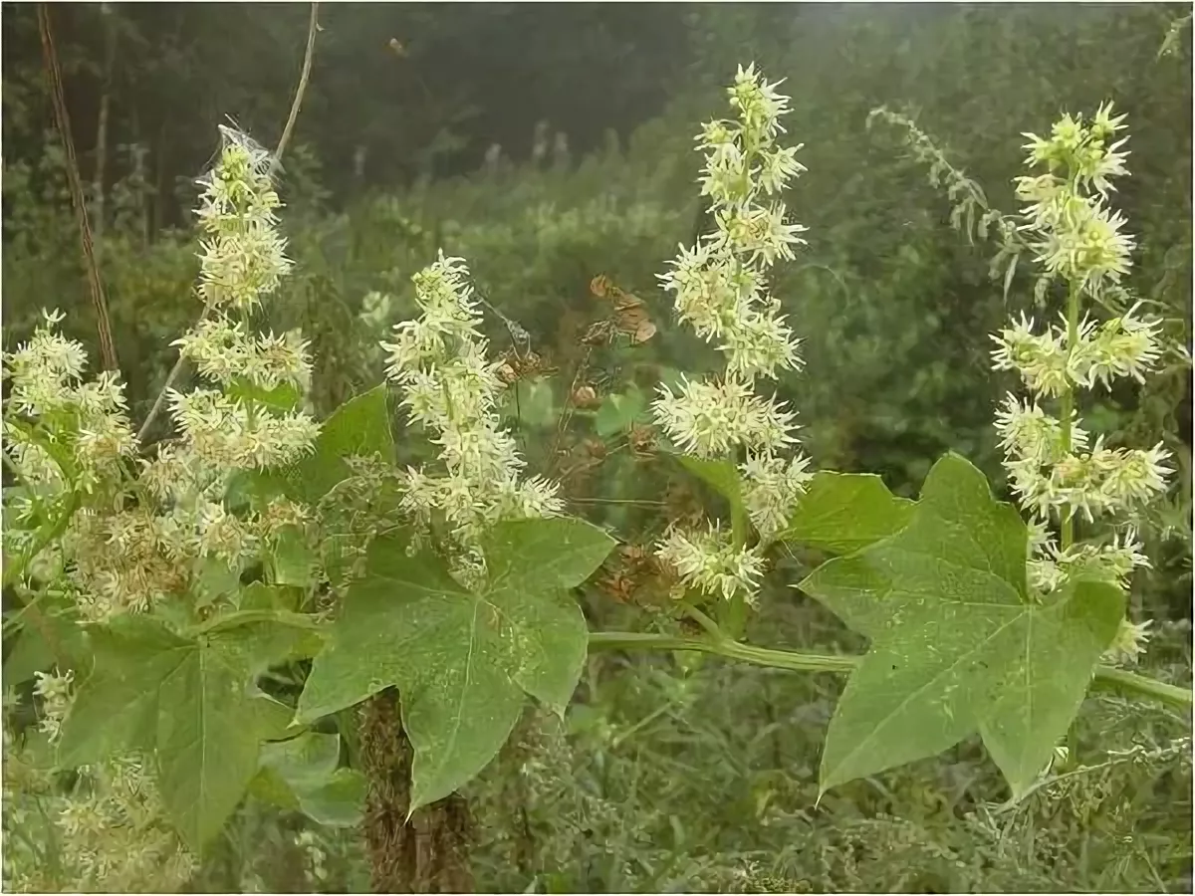
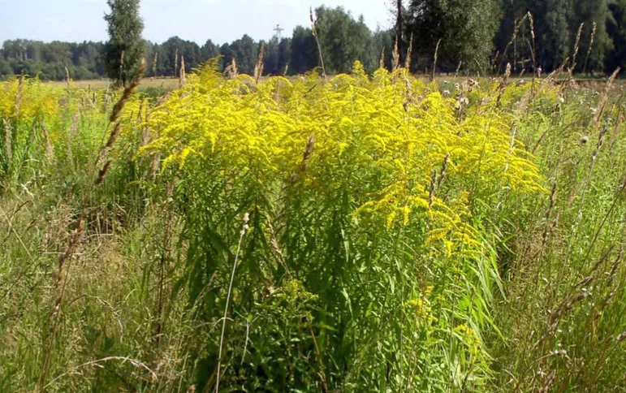
Инвазивные растения - это чужеродные виды, которые проявляют тенденцию к выходу из-под контроля.

Slide 5
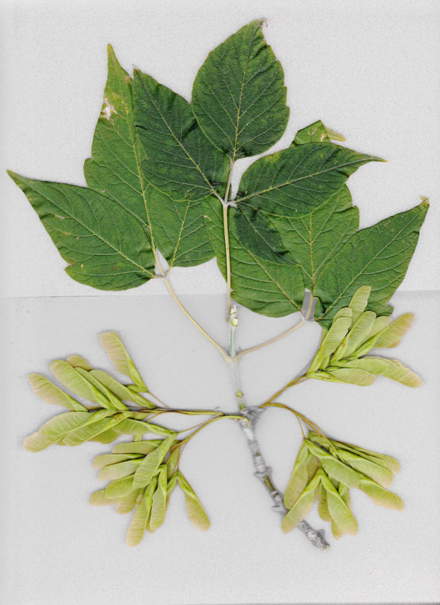
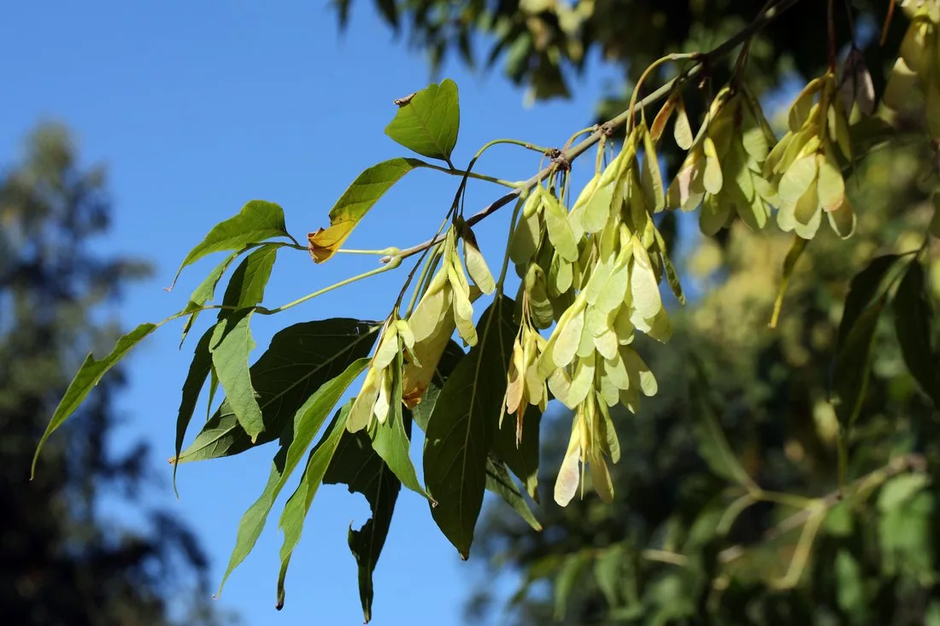
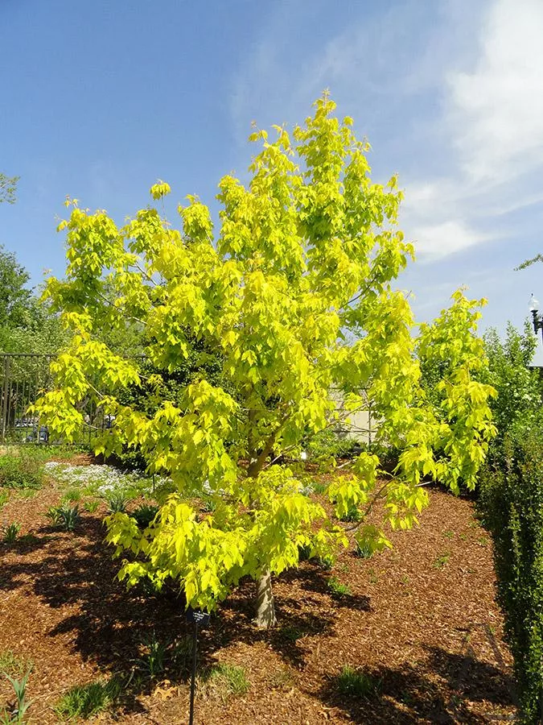
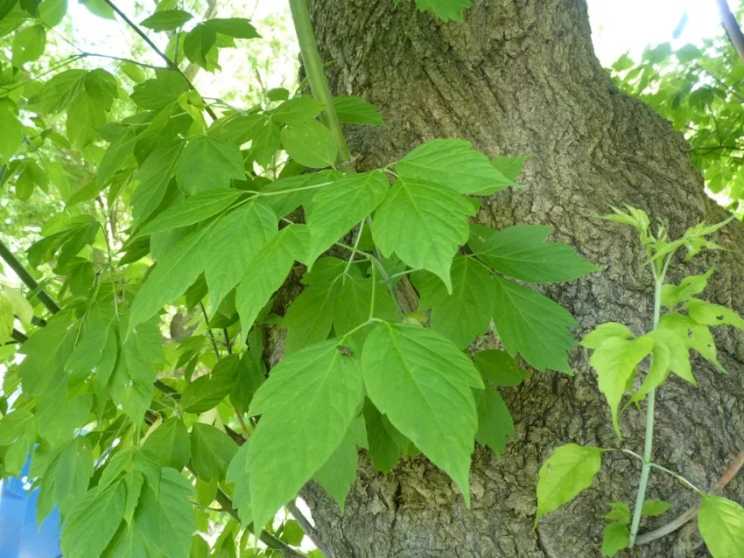
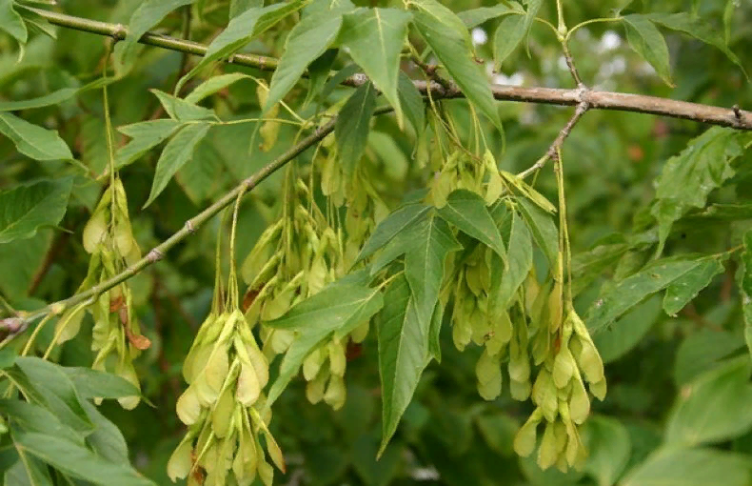
Клён ясенелистный
или американский

Slide 6
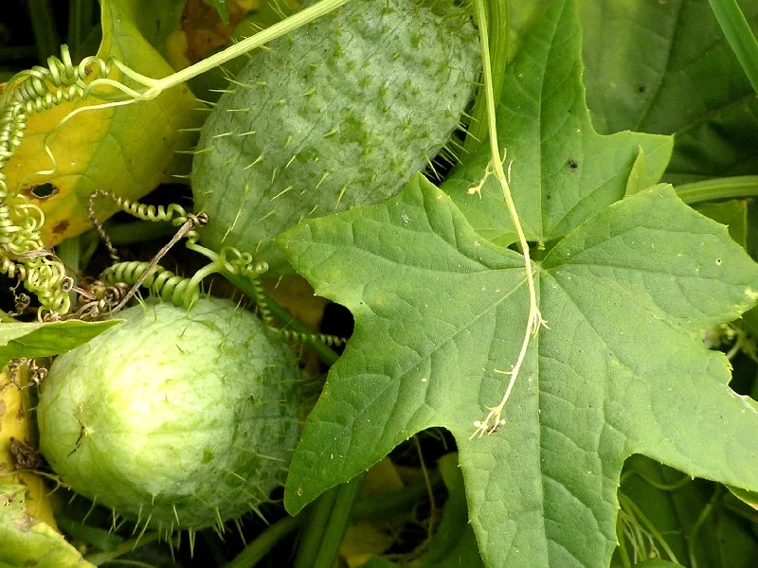
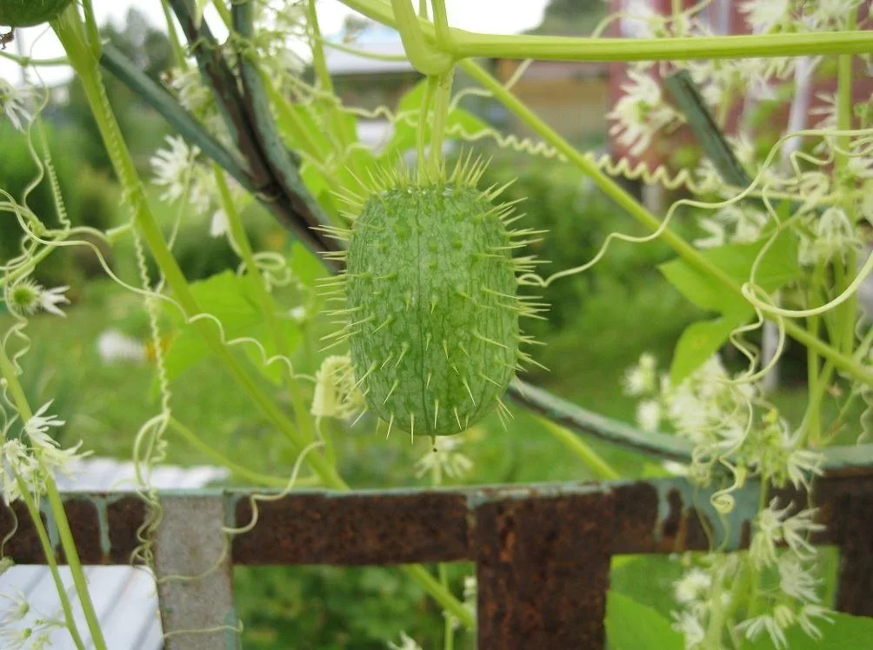
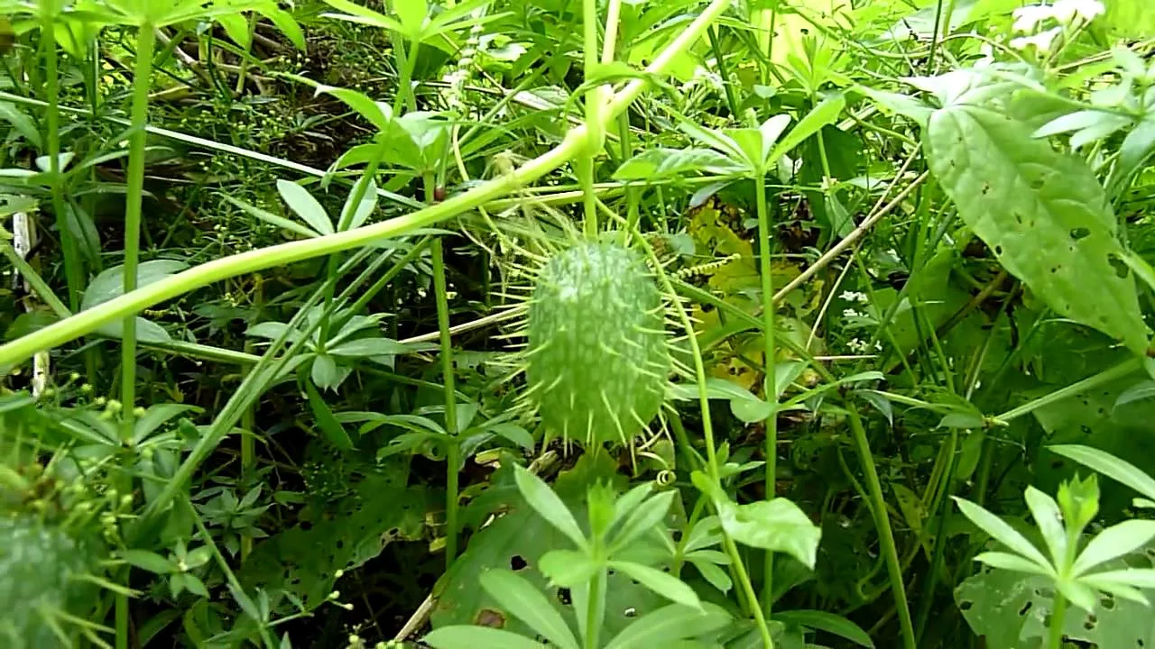
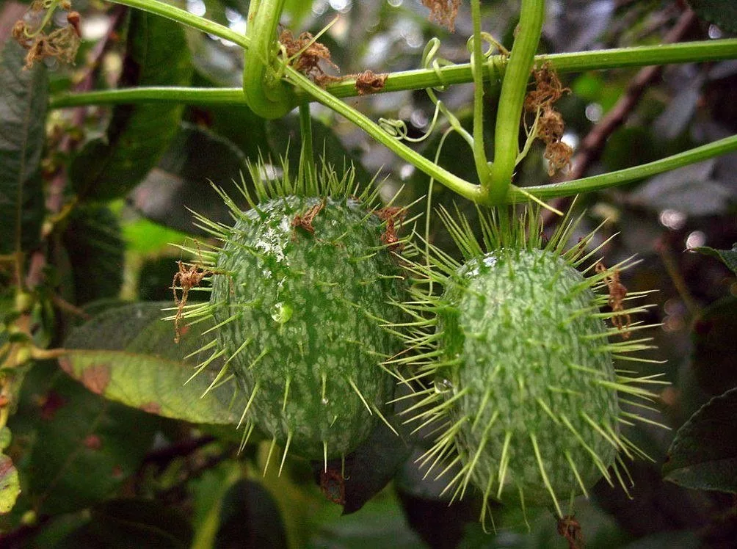
Эхиноцистис
лопастный

Slide 7
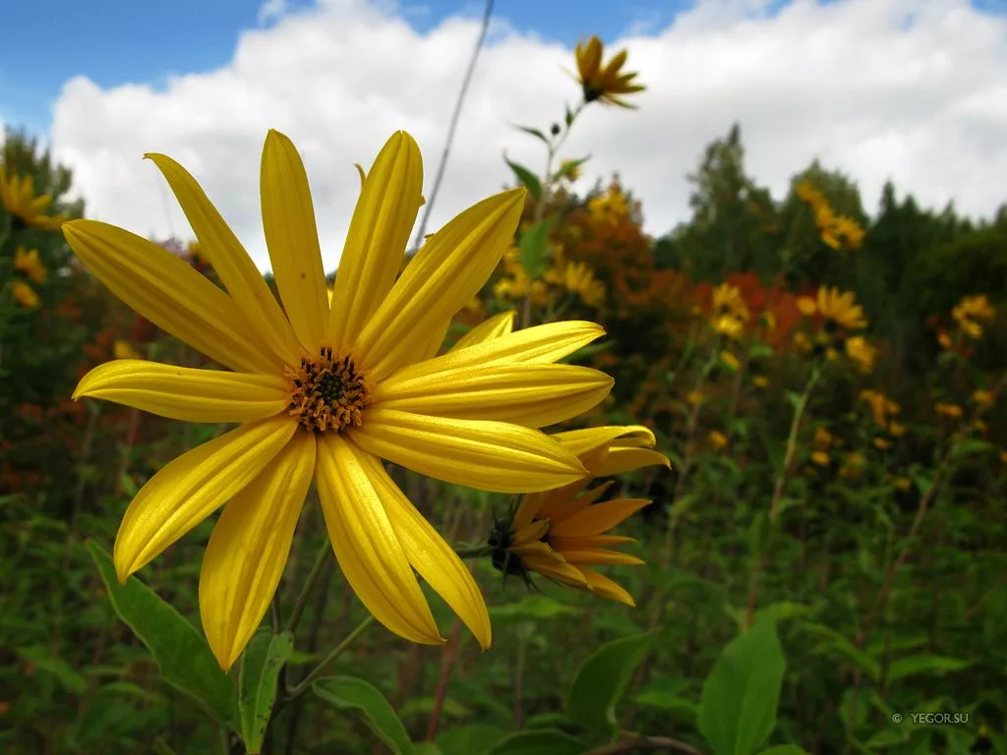
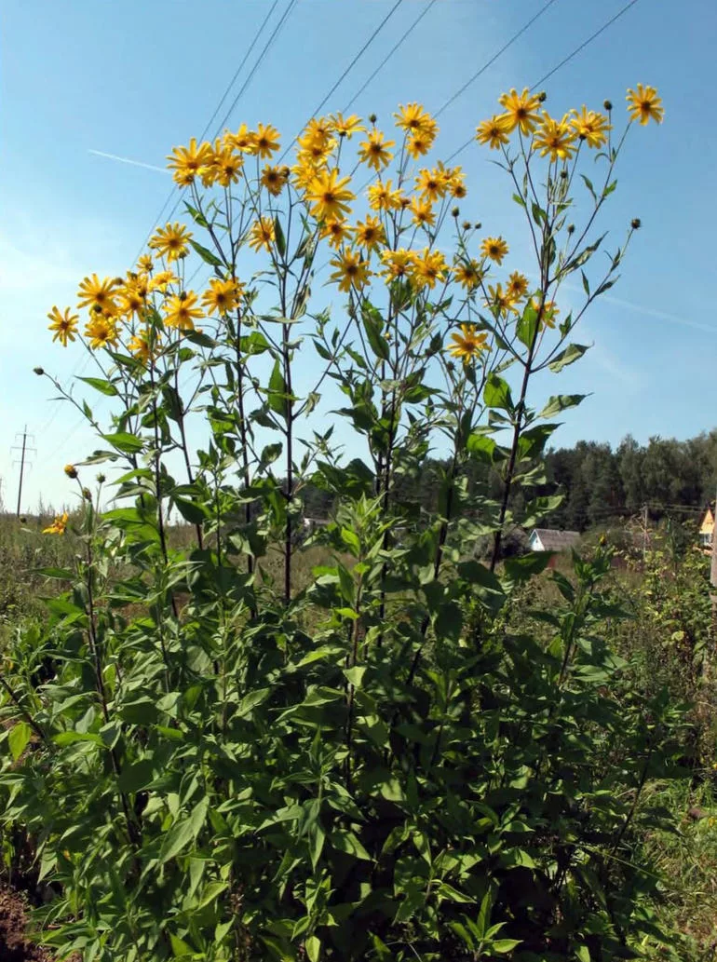
Подсолнечник клубненосный, или топинамбур

Slide 8
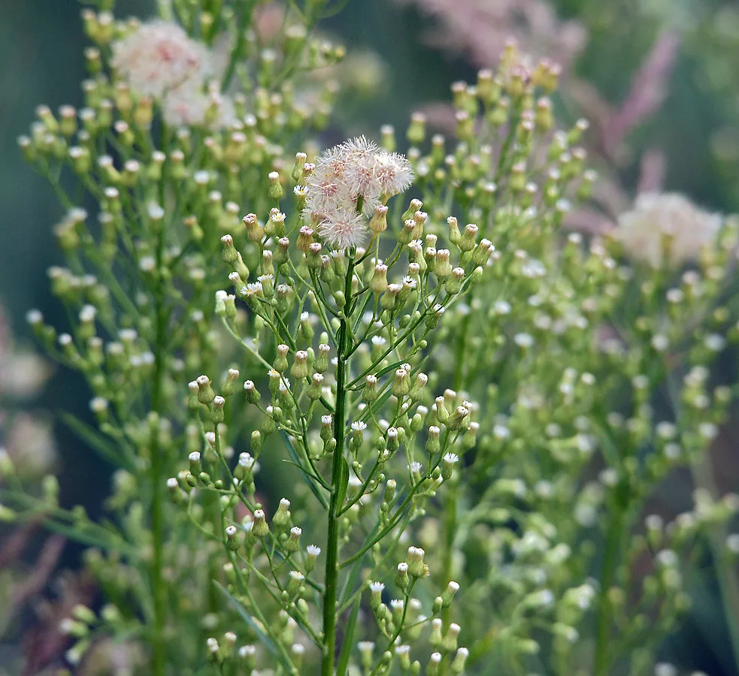
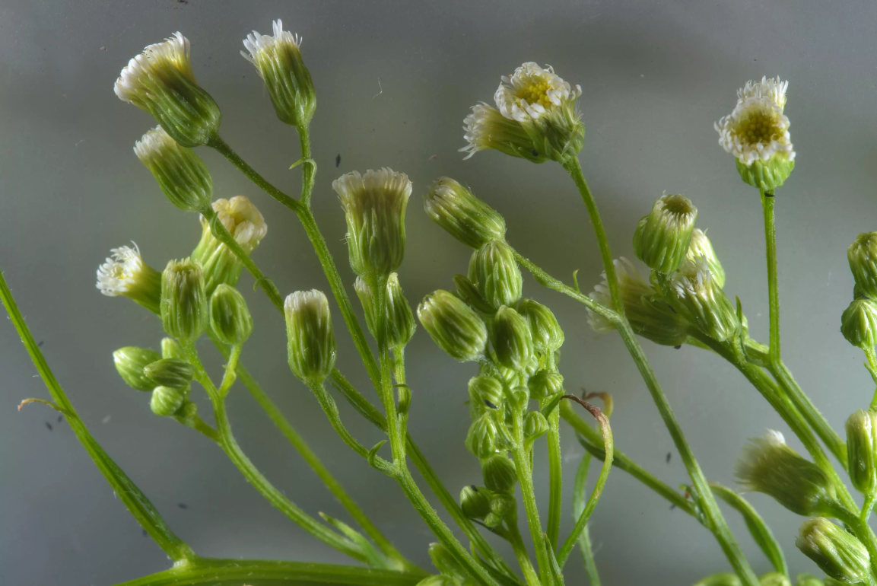
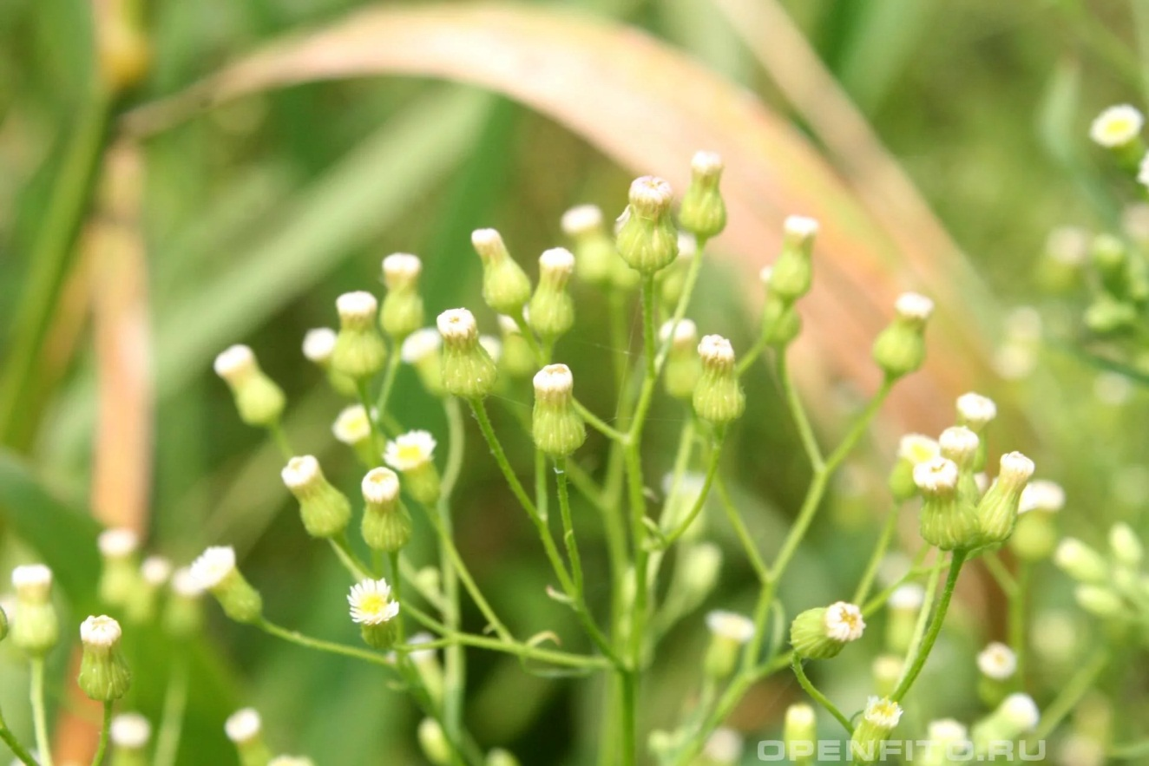
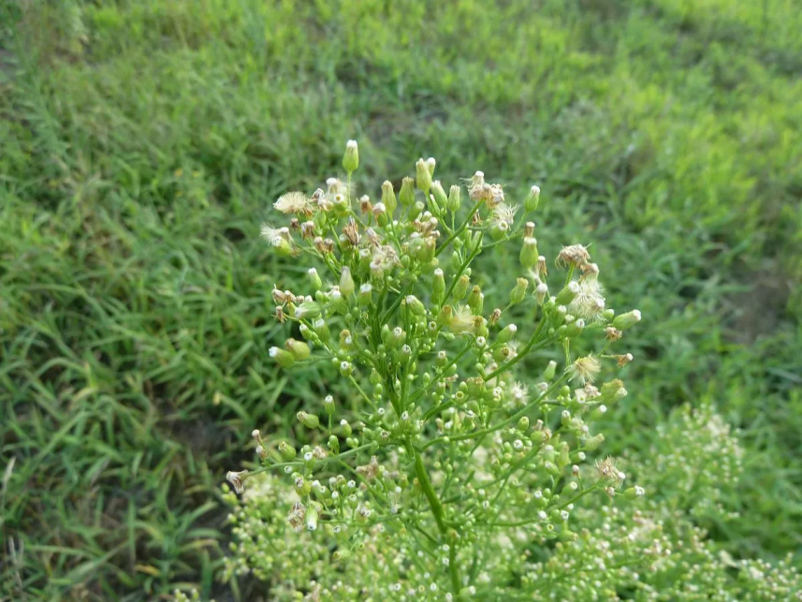
Мелколепестник канадский

Slide 9
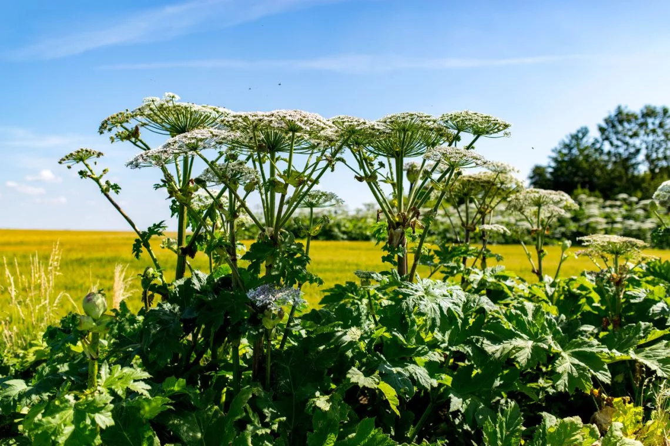
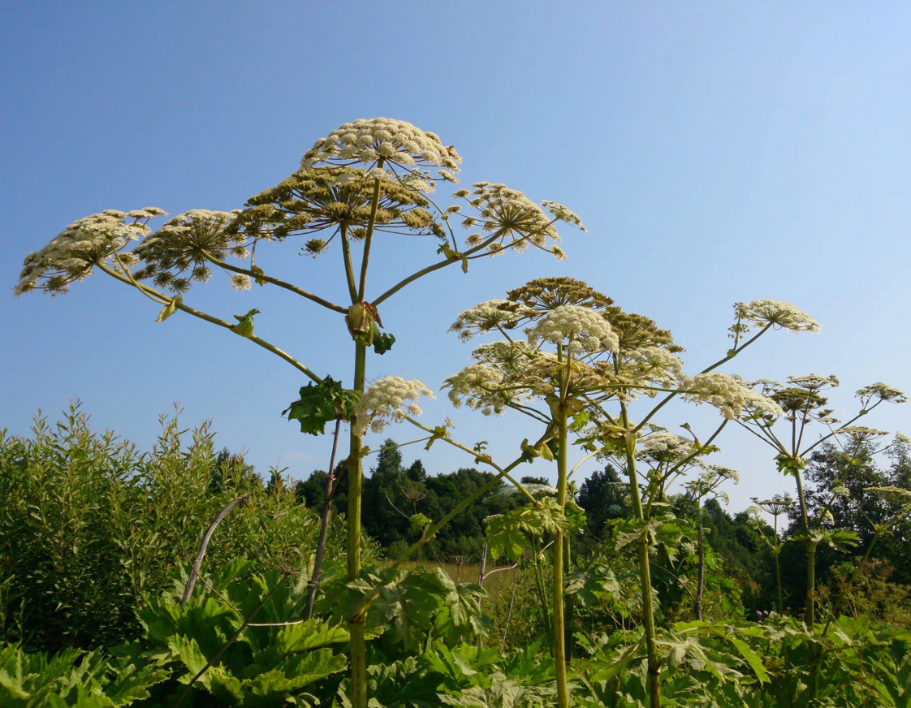
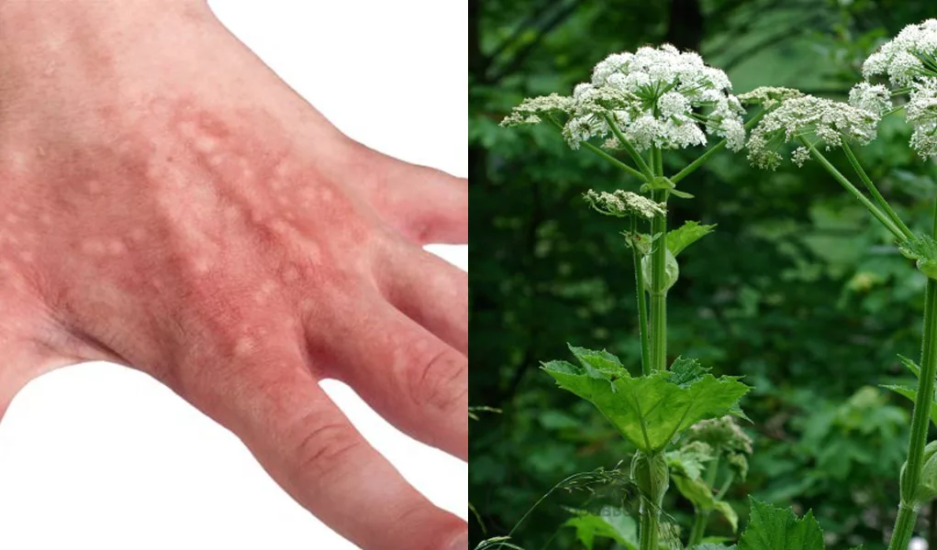
Борщевик Сосновского

Slide 10
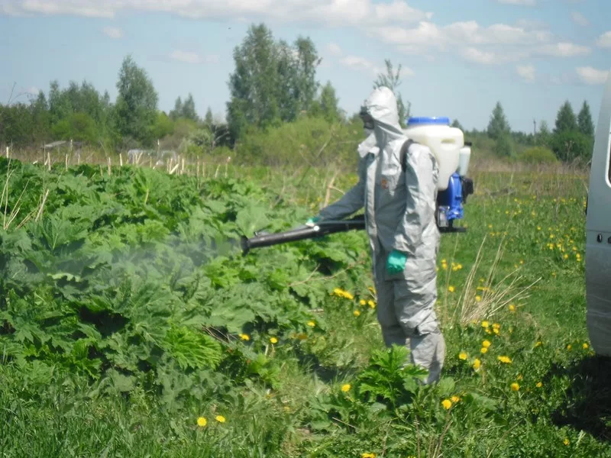
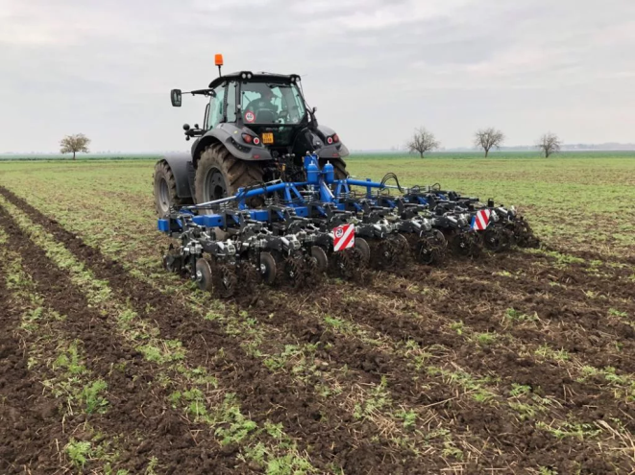
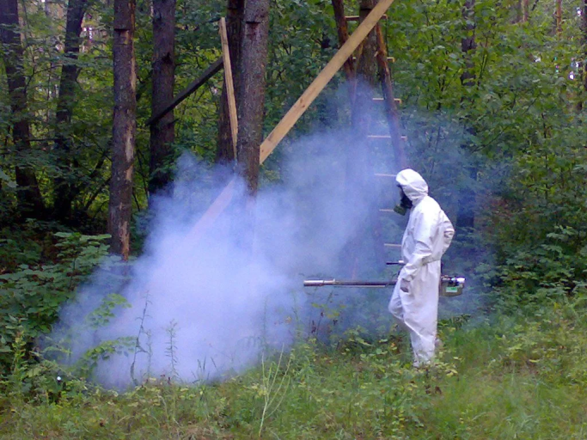
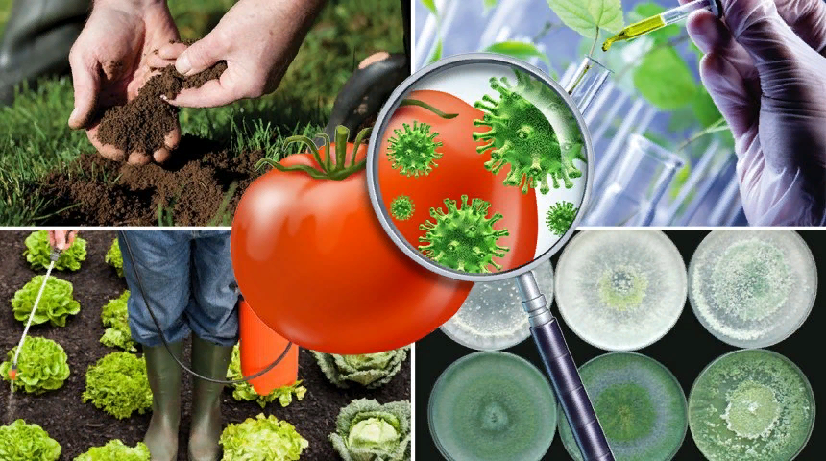
Меры борьбы с инвазивными видами:
-химические
-биологические
-механические
-агротехнические способы

Slide 11
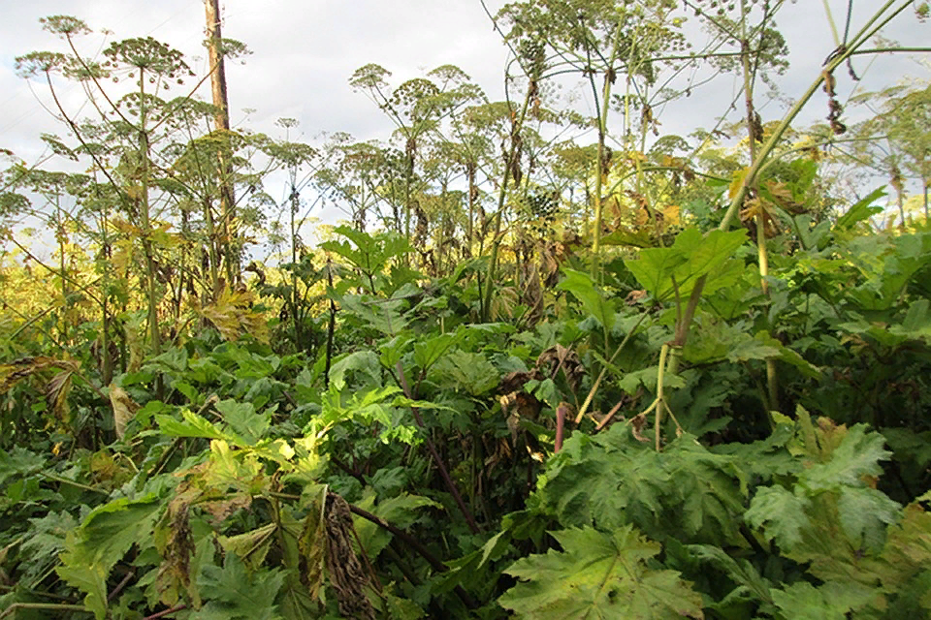
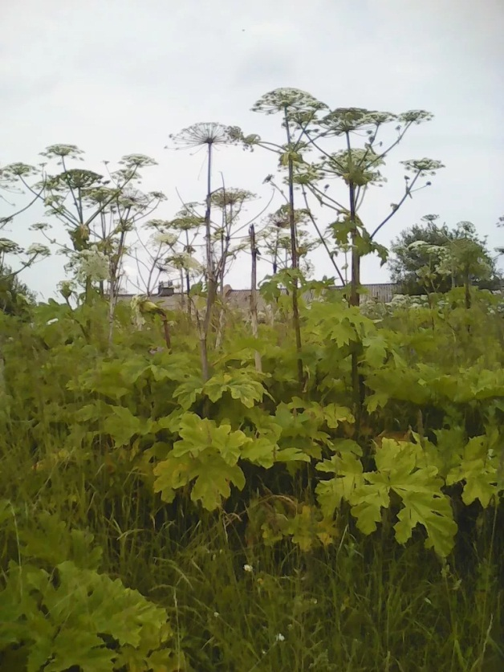
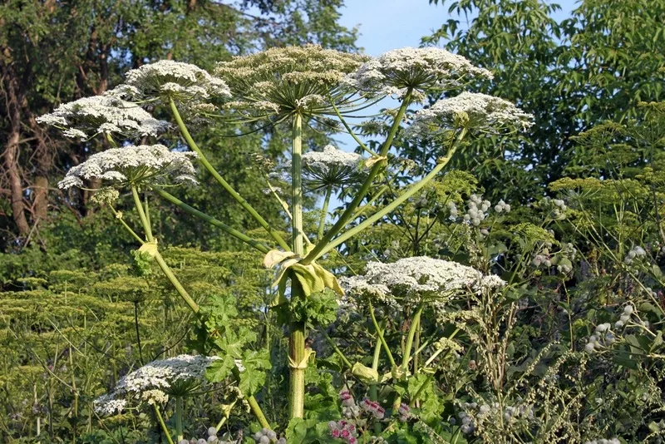
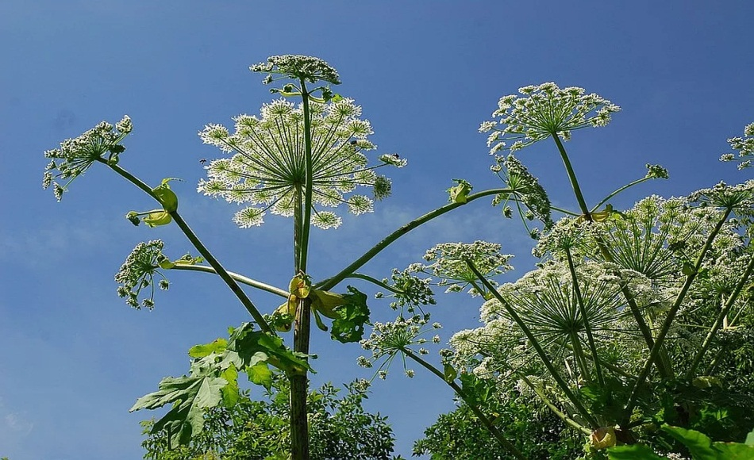

Slide 12
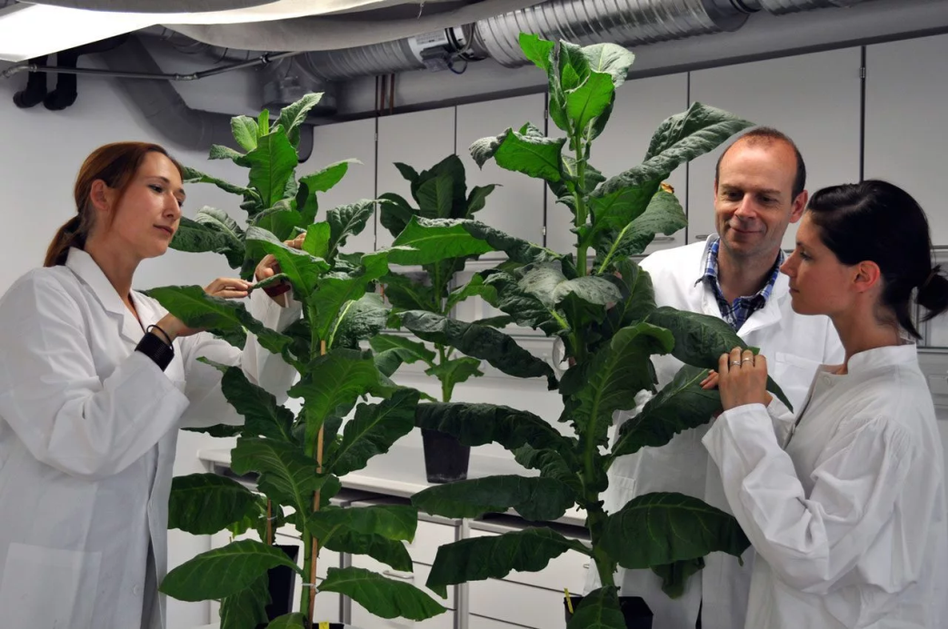
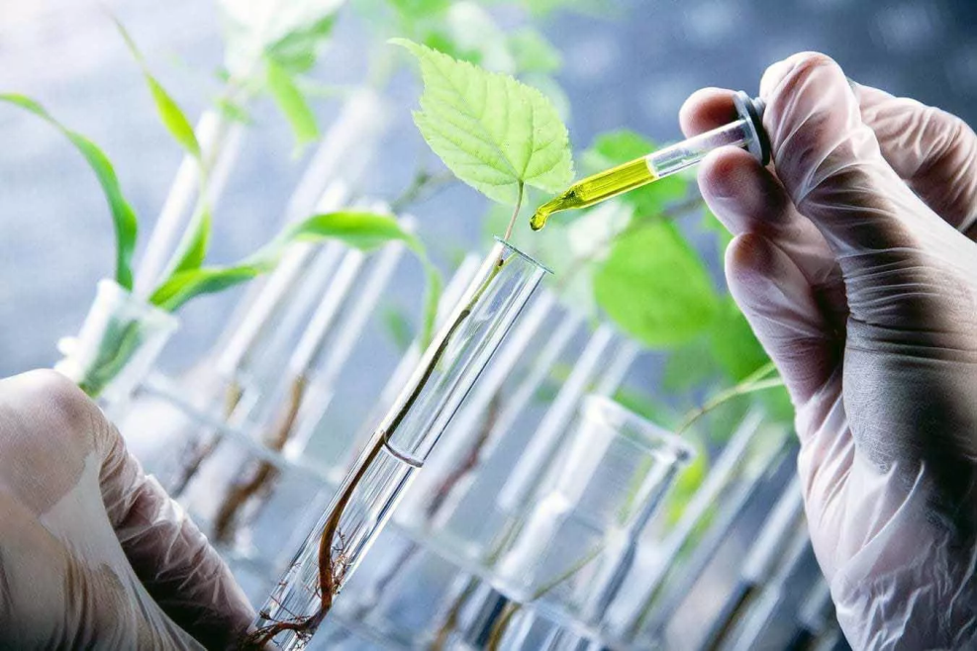
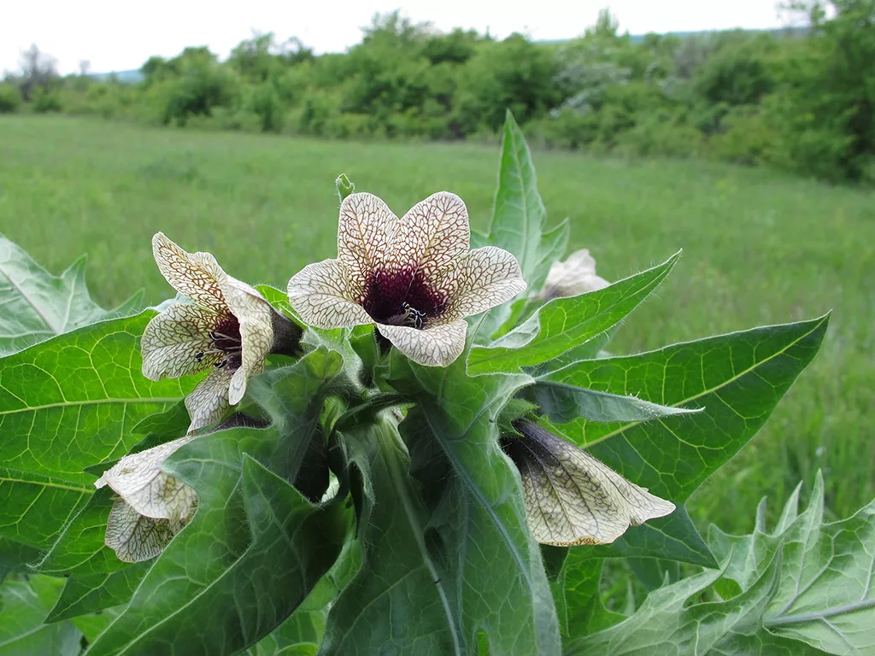
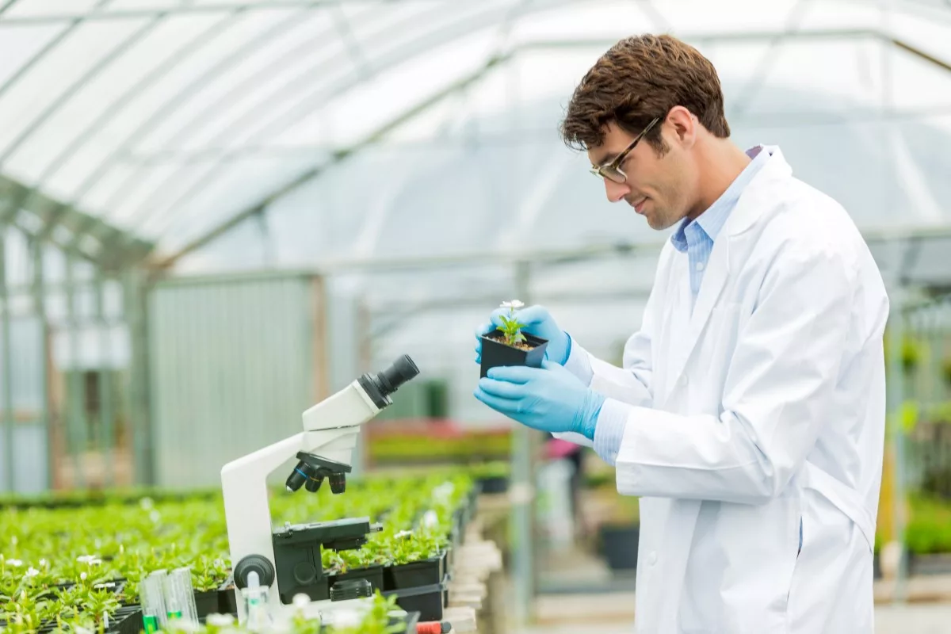

Slide 13
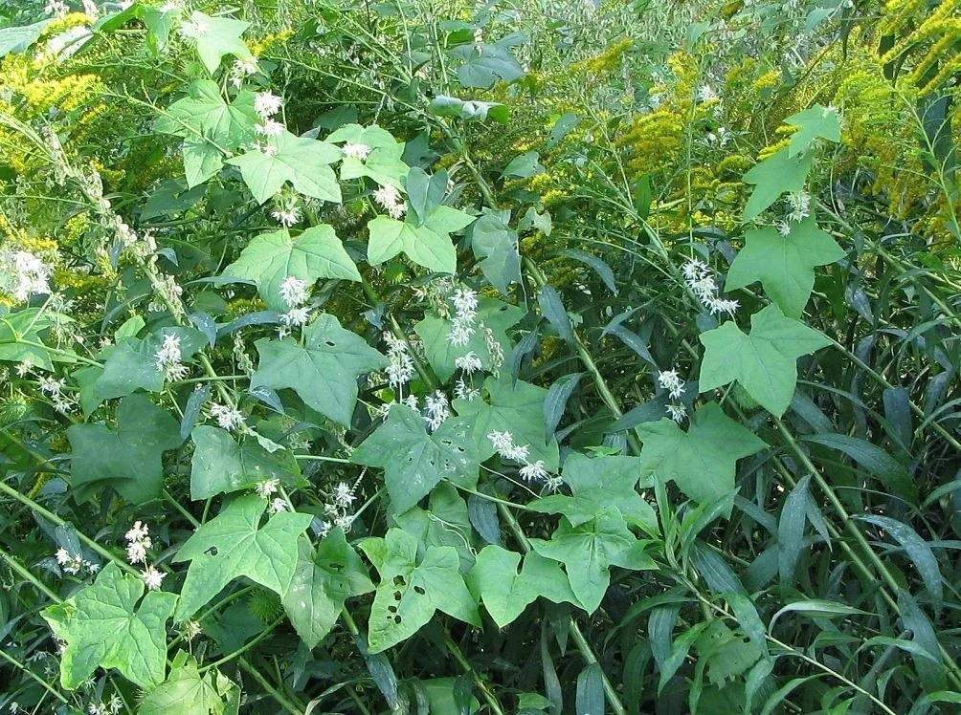
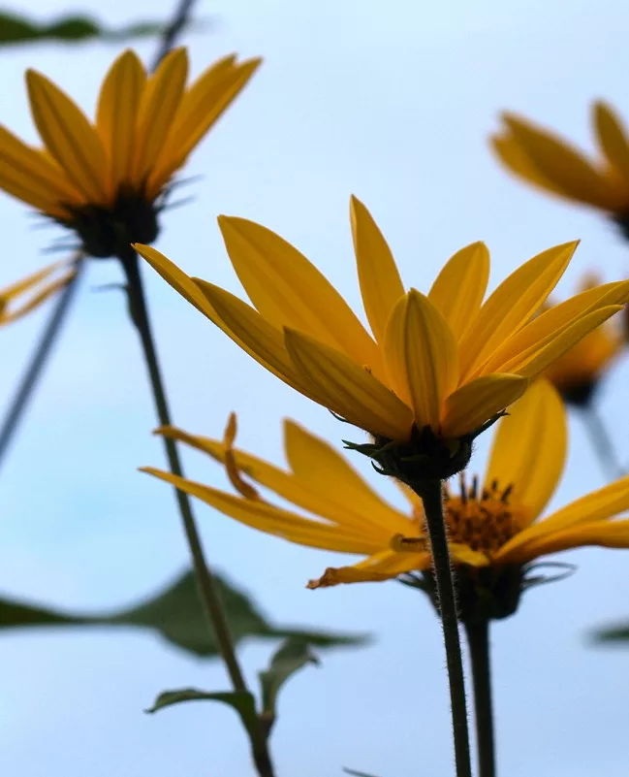
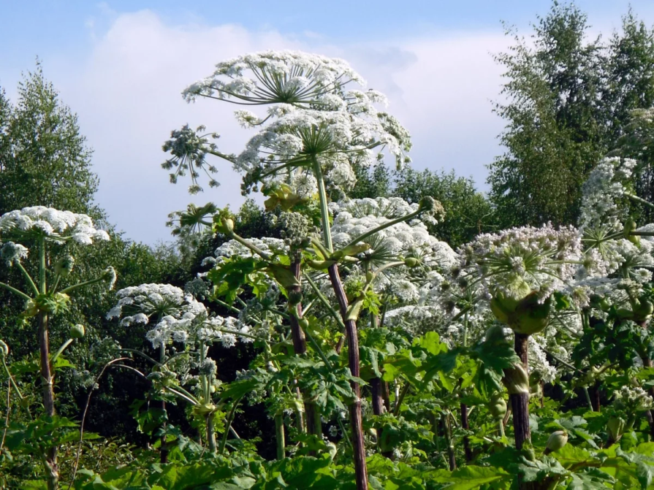

Slide 14
Благодарю за внимание

